Slide 1




메이커 문화를 주도할 콤마!
“COMMA”
해리포터 기숙사 배정 모자
인공지능 스피커

Slide 2

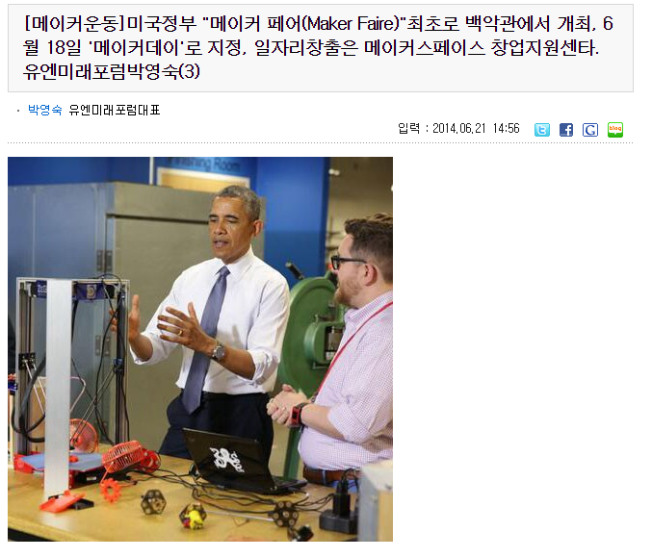
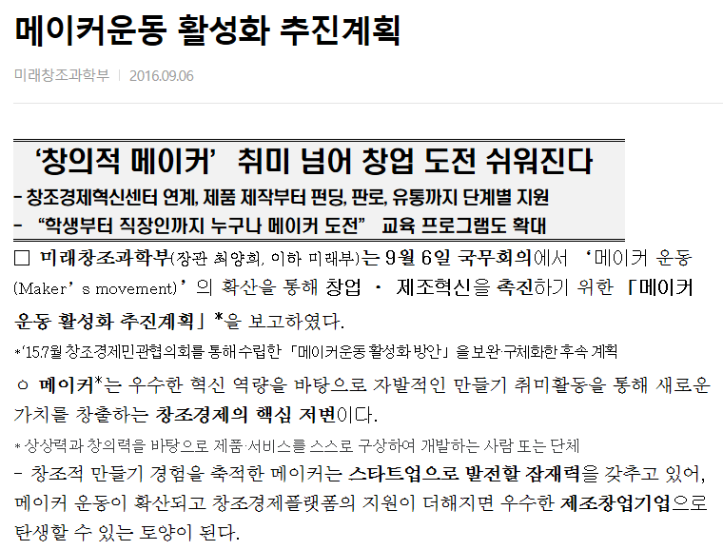
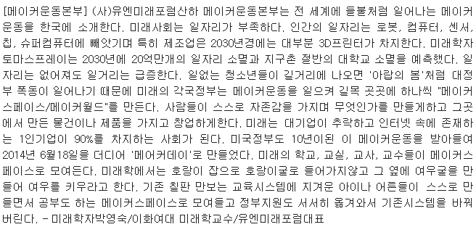
우리의 고객층 메이커
왜 중요할까?
Notes:
궁극적 이유
메이커였고 그 메이커 활동을 하면서 좀 더 많은 메이커활동이 활발하기를 바람
제품으로 돈을 벌 수 있을지
그래서 키트 제작

Slide 3

꿈이 현실로!
저희 사업 궁금하시죠?
Notes:
여기서 왜 만들었는지
휴일에 외부 활동이 많은 동아리/지각을 하는 학생들이 많아지고 나 또한 그런 경험이 있다./ 재미있고 잠에서 일어날 수 밖에 없는 알람시계

Slide 4
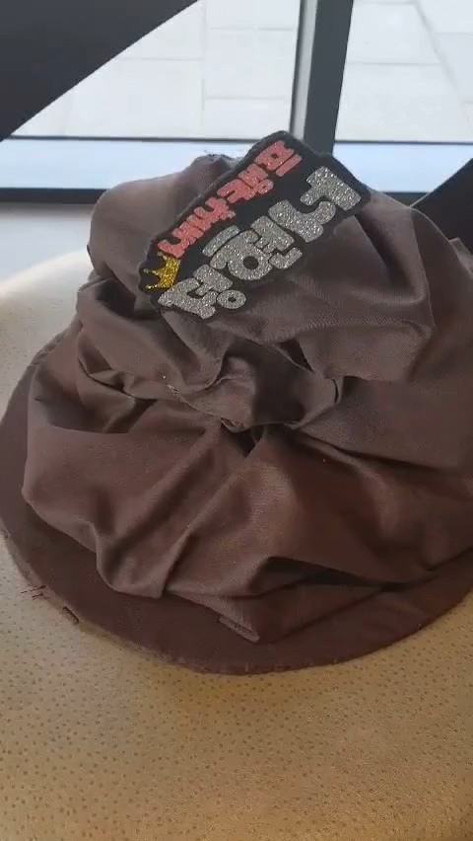

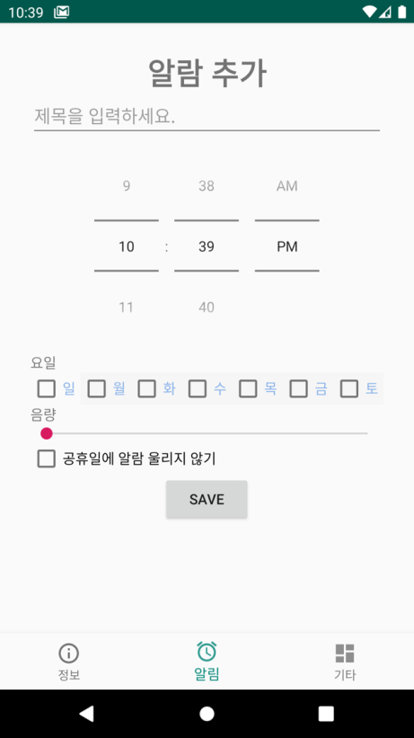
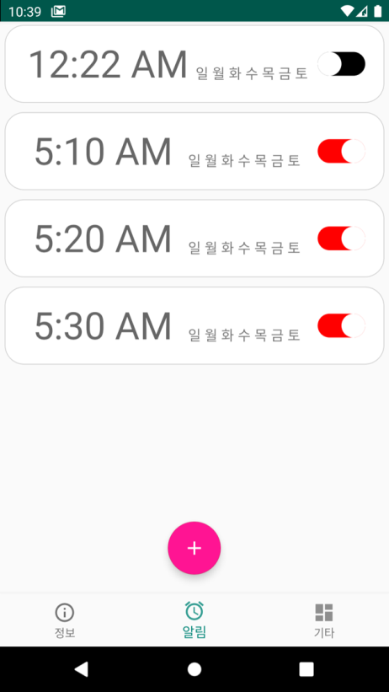

저희 사업 궁급하시죠?
꿈은 현실로!
Notes:
시제품 실행 영상, 앱 사진/ 기술적이유 플랫폼 주요기능, 인공지능, 음성인식, 앱/

Slide 5
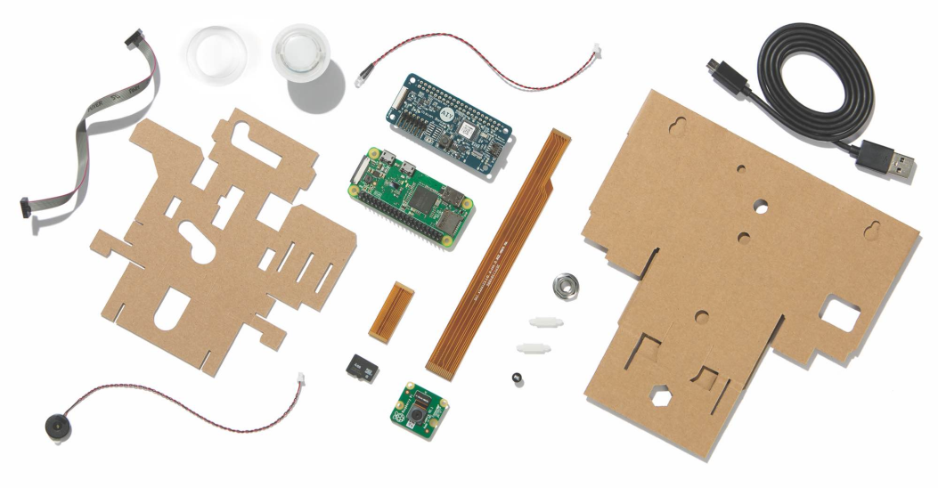
저희 사업 궁급하시죠?
꿈은 현실로!
Notes:
시제품 실행 영상, 앱 사진/ 기술적이유 플랫폼 주요기능, 인공지능, 음성인식, 앱/

Slide 6
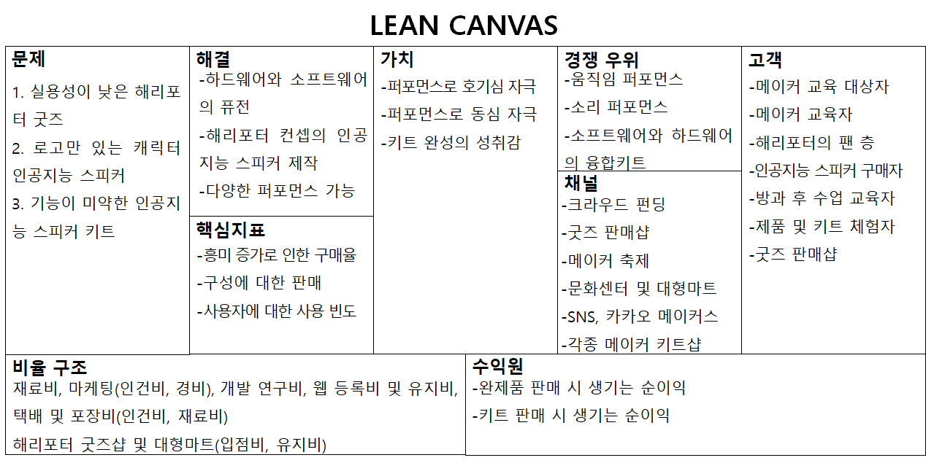
저희 사업 궁급하시죠?
린 캠버스
Notes:
시제품 실행 영상, 앱 사진/ 기술적이유 플랫폼 주요기능, 인공지능, 음성인식, 앱/

Slide 7






저희 사업 궁급하시죠?
마케팅 및 마케팅 대상
Notes:
시제품 실행 영상, 앱 사진/ 기술적이유 플랫폼 주요기능, 인공지능, 음성인식, 앱/

Slide 8
저희 사업 궁급하시죠?
수익금 및 유통
단계 | 방법
1단계 (온라인 ) | 카카오 메이커, 메이커스
2단계 (오프라인 입점) | 해리포터 굿즈샵, 대형마트 입점 및 문화센터 판매
3단계 (프랜차이즈 매장) | 회사만의 오프라인 매장 오픈
Notes:
시제품 실행 영상, 앱 사진/ 기술적이유 플랫폼 주요기능, 인공지능, 음성인식, 앱/

Slide 9
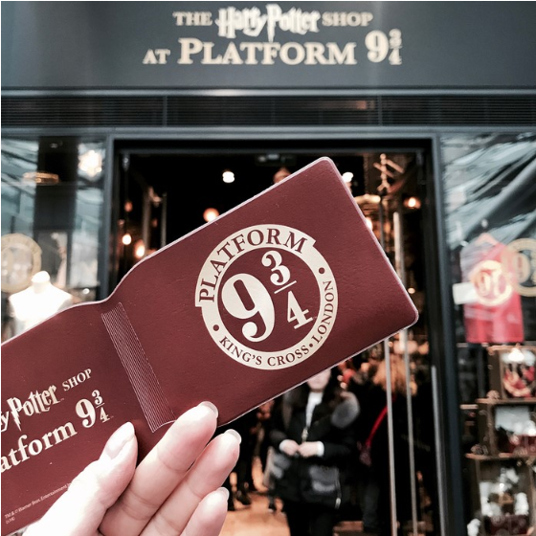

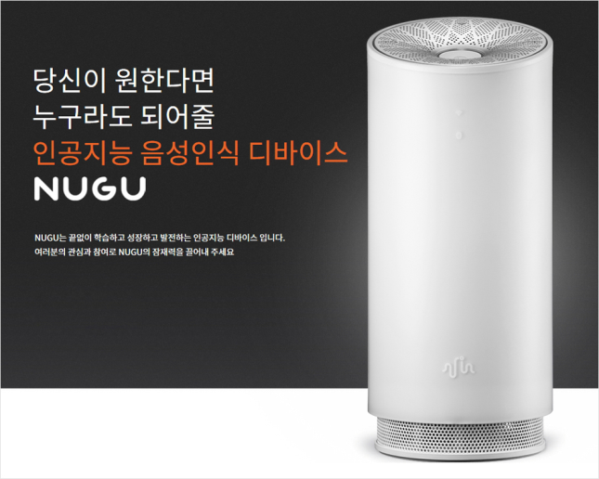
저희 사업 궁급하시죠?
경쟁사
Notes:
시제품 실행 영상, 앱 사진/ 기술적이유 플랫폼 주요기능, 인공지능, 음성인식, 앱/

Slide 10
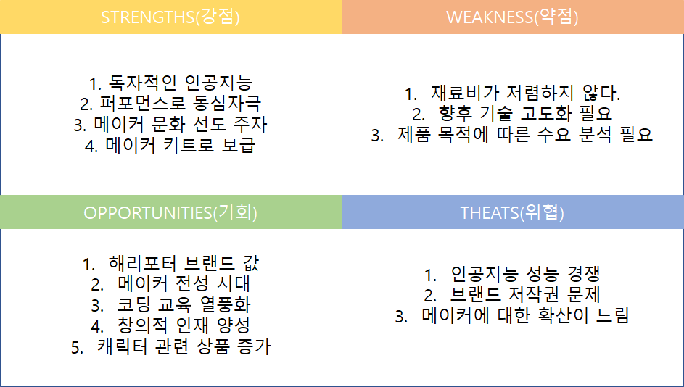
저희 사업 궁급하시죠?
SWOT 분석
Notes:
시제품 실행 영상, 앱 사진/ 기술적이유 플랫폼 주요기능, 인공지능, 음성인식, 앱/

Slide 11
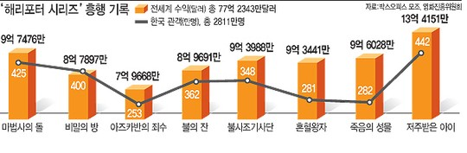
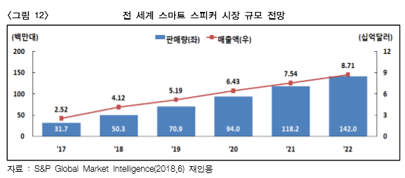
저희 사업 궁급하시죠?
왜 굳이 해리포터와 인공지능인가
Notes:
시제품 실행 영상, 앱 사진/ 굳이 해리포터인 이유/ 판매 제품

Slide 12
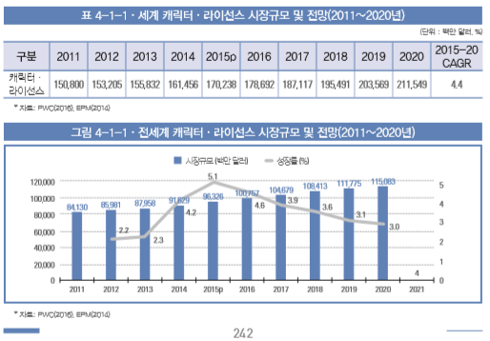
시장에서는 무슨 일이?
왜 굳이 해리포터와 인공지능인가
Notes:
시제품 실행 영상, 앱 사진/ 굳이 해리포터인 이유/ 판매 제품

Slide 13

저희 사업 궁급하시죠?
꿈은 현실로!
Notes:
시제품 실행 영상, 앱 사진/ 기술적이유 플랫폼 주요기능, 인공지능, 음성인식, 앱/

Slide 14
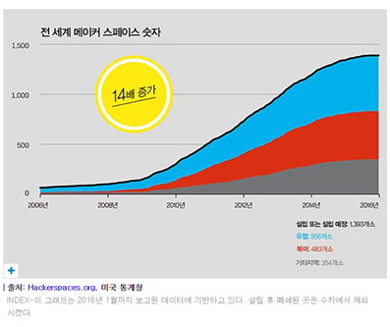
우리의 고객층 메이커
왜 메이커인가
Notes:
궁극적 이유
메이커였고 그 메이커 활동을 하면서 좀 더 많은 메이커활동이 활발하기를 바람
제품으로 돈을 벌 수 있을지
그래서 키트 제작

Slide 15
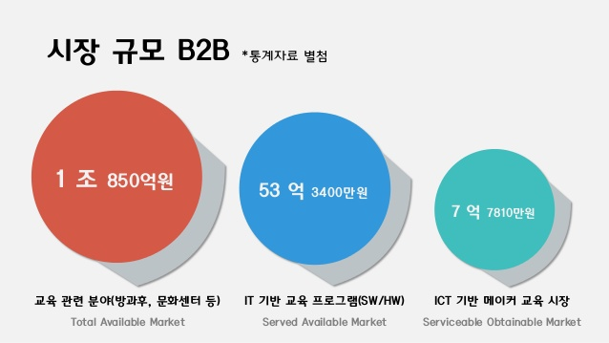

시장에서는 무슨 일이?
메이커의 시장규모
Notes:
린캔버스를 사용하여 이 제품의 가치성과 고객의 동심 등을 파악하여 사업을 진행할 것입니다.

Slide 16



시장에서는 무슨 일이?
우리의 추후계획
Notes:
린캔버스를 사용하여 이 제품의 가치성과 고객의 동심 등을 파악하여 사업을 진행할 것입니다.

Slide 17

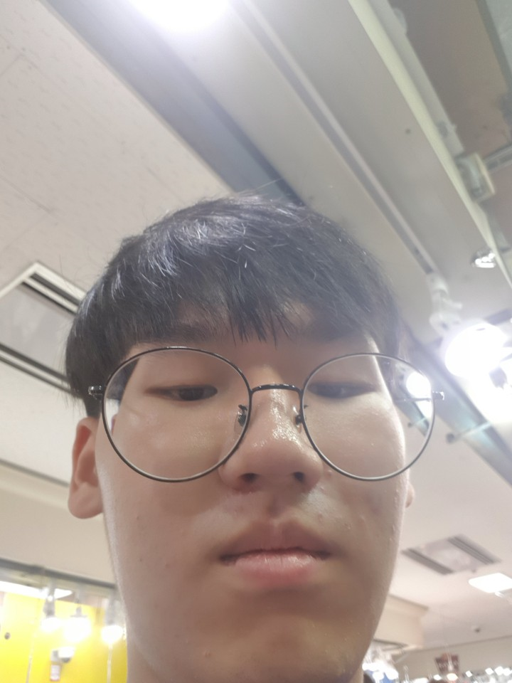


저희 팀은 “comma” 입니다.
Comma
“기획 및 발표”
“기획 및 개발”
박지영
정현서
안녕하세요 저희는 팀 “comma(콤마)” 입니다.

Slide 18
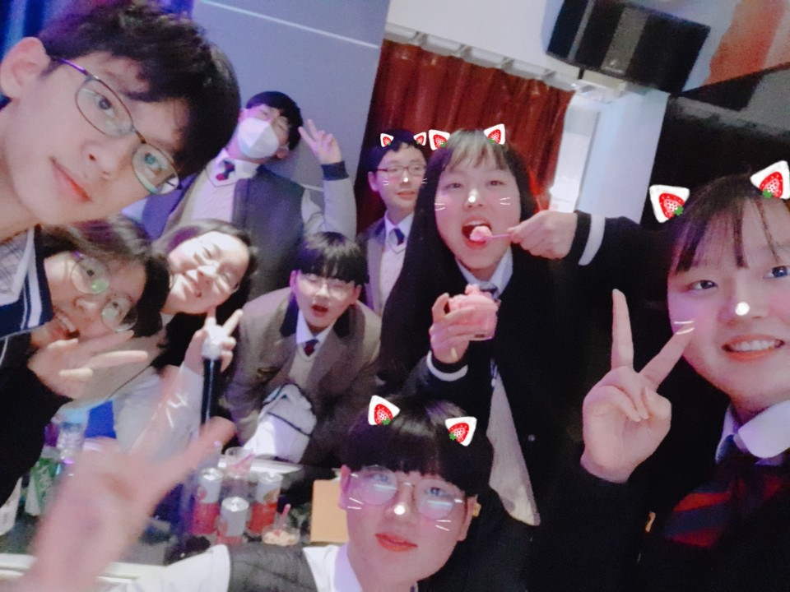
해커스란?
Notes:
궁극적 이유
메이커였고 그 메이커 활동을 하면서 좀 더 많은 메이커활동이 활발하기를 바람
제품으로 돈을 벌 수 있을지
그래서 키트 제작

Slide 19
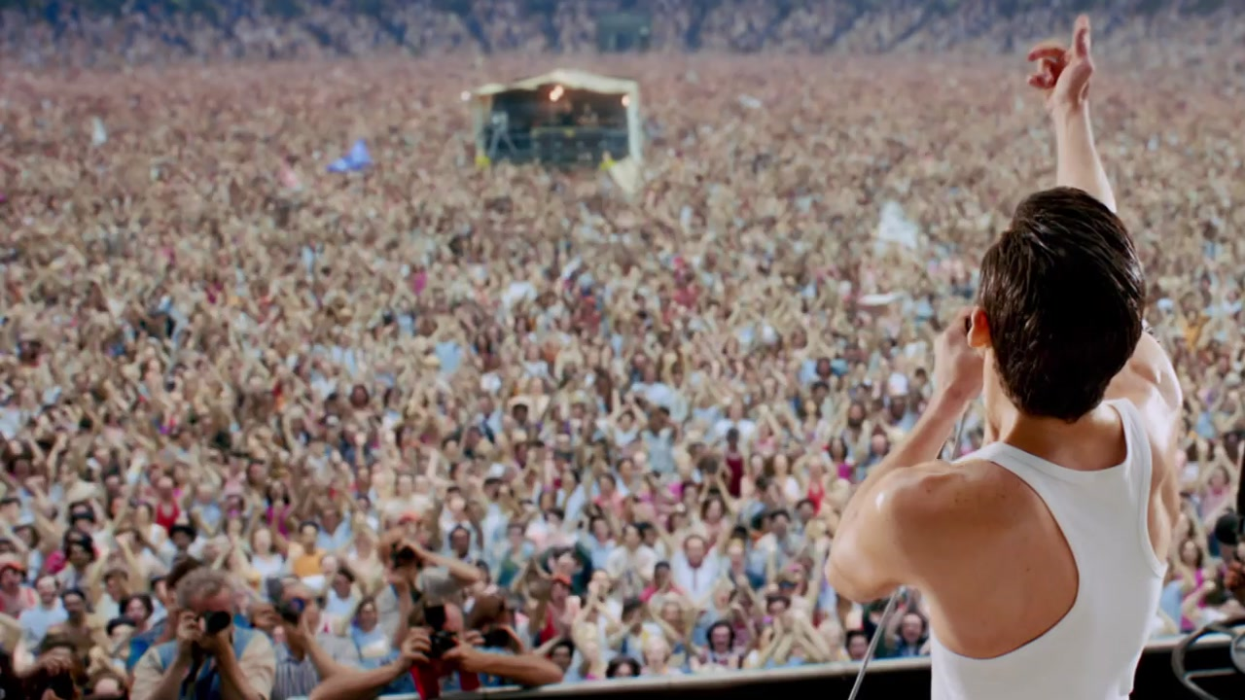
저희는 메이커 문화를 이끌어갈 기업으로 성장할 것입니다

Slide 20
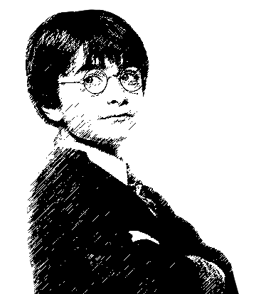

저희 팀은 “콤마” 입니다.
“Q&A” start!

